Slide 1
Практические аспекты страхования сельскохозяйственных рисков с господдержкой с учетом изменений законодательства
Заместитель директора
Департамента методологии страхования
Мельников Сергей Анатольевич

Slide 2

Единые правила страхования
С
о
г
л
а
с
о
в
а
н
о
Минсельхоз России
Минфин России
Банк России
С Правилами сельскохозяйственного страхования можно ознакомиться на официальном сайте НСА www.naai.ru .
Использование единых правил страховщиками обязательно!

Slide 3
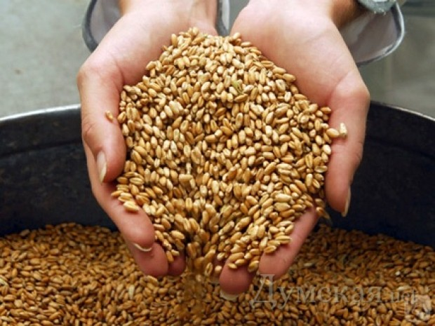
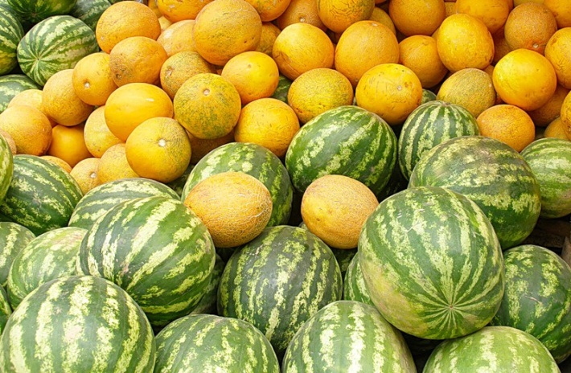
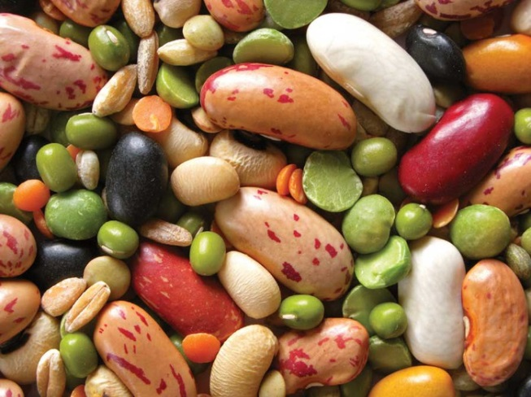

Перечень сельскохозяйственных культур
Перечень с/х культур, подлежащих страхованию с господдержкой, ежегодно определяется Планом с/х страхования
1. зерновые
2. зернобобовые
3. масличные
4. технические
5. кормовые
6. бахчевые
7. картофель
8. овощи
9. виноград
10. семечковые и
11. косточковые
12. ягодные
13. орехоплодные
14. субтропические
15. хмель
16. чай

Slide 4
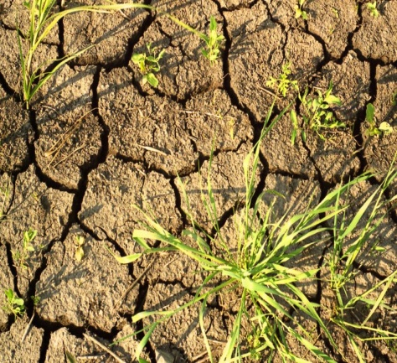
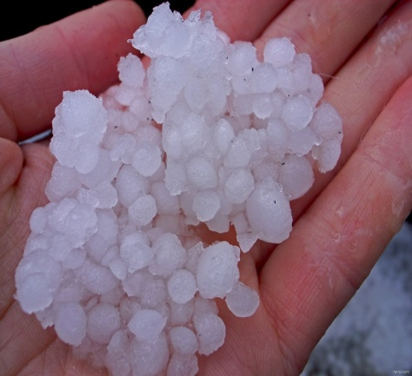
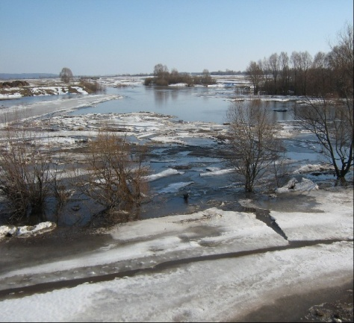
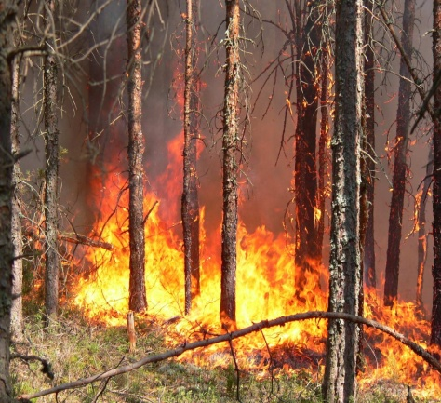
Страховые риски
До 01.03.2019 г.
С 01.03.2019 г.
Атмосферная засуха
Почвенная засуха
Суховей
Заморозки
Вымерзание
Выпревание
Градобитие
Пыльная буря
Ледяная корка
Половодье
Переувлажнение почвы
Наводнение
Подтопление
Паводок
Оползень
Сильный ветер
Ураганный ветер
Землетрясение
Лавина
Сель
Природный пожар
Эпифитотия
+ риски:
24. сильный ливень
25. сильный или продолжительный дождь
26. раннее появление или установление снежного покрова
27. промерзание верхнего слоя почвы
23. Нарушение электро-, тепло-, водоснабжения в результате стихийных бедствий
(для культур, выращиваемых в защищенном грунте или на мелиорируемых землях)
Возможен выбор отдельных событий!
Перечень событий определен законом и не может быть изменен!

Slide 5
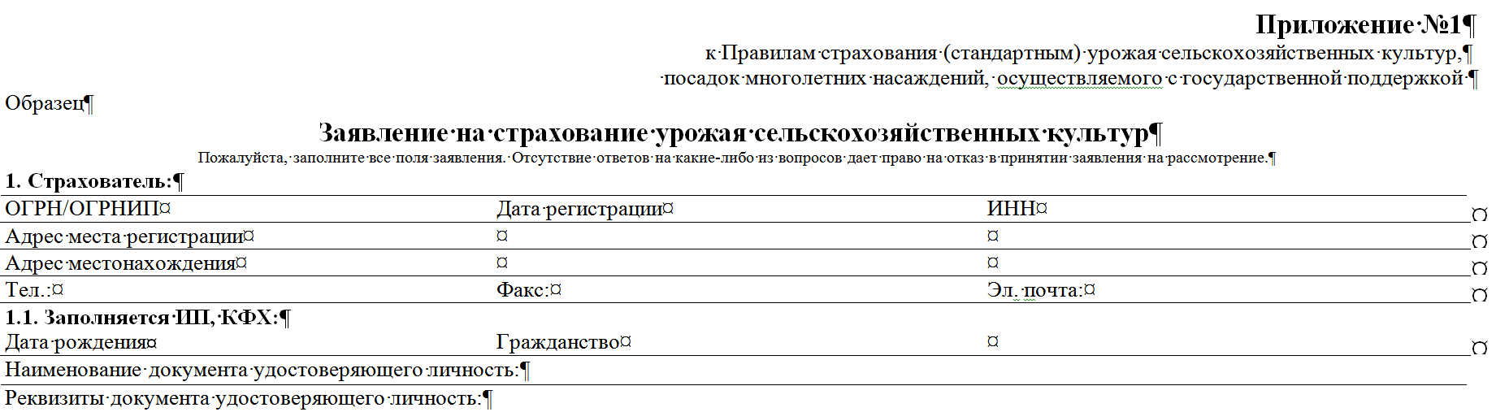
Заявление на страхование
Заявление на страхование – единственный обязательный документ, необходимый для заключения договора страхования.
Ответственность за достоверность сведений, указанных в заявлении, несет Страхователь.
Если Страхователь сообщил заведомо ложные сведения, Страховщик вправе потребовать признания договора страхования недействительным.

Slide 6
Проблемные вопросы при заполнении заявления
1.
Используются только сорта / гибриды, внесенные в Государственный реестр селекционных достижений?
Согласно 260-ФЗ страхованию с господдержкой подлежат только сорта, внесенные в Госреестр.
2.
Используются только сорта / гибриды, допущенные к использованию (районированные) в регионе страхования?
3.
Вами используется только кондиционные семена / посадочный материал?
Согласно п.9.3.1. Правил страхования при определении утраты площади, засеянные некондиционными семенами , вычитаются.
Согласно п. 9.3.1. Правил страхования при определении размера утраты площади, засеянные сортами не внесенные в государственный реестр, вычитаются
Использование нерайонированных сортов допускается 260-ФЗ. Однако их использование имеет существенное значение при определении степени риска, поэтому после составления заявления Страховщик запрашивает документы на семена и на их основании принимает решение о принятии на страхование.

Slide 7
Проблемные вопросы при заполнении заявления
4.
Определение средней урожайности с/х культур
Средняя урожайность определяется согласно методикам, утверждаемым приказом МСХ России.
Согласно практике прошлых лет определяется как средняя урожайность, сложившаяся за 5 лет, предшествующих году заключения договора.
При этом урожайность определяется как отношение валового сбора после доработки (зерновые) к посевной площади. (в случае, если аграрием данная культура не возделывалась, то для расчета принимаются данные по району/региону)
Частые ошибки
При заполнении заявления указывается средний сбор с 1 га согласно гр.8 29-СХ/2-фермер, который рассчитывается с уборочной площади, тем самым завышая планируемый урожай
При обращении в Росстат данные об урожайности предоставляются либо с уборочной площади либо с уточненной, что также приводит к завышению планируемого урожая. Особенно эта проблема актуально при страховании озимых, т.к. не учитываются площади, погибшие в зимний период.

Slide 8
Документы для заключения договора страхования
Для принятия решения о заключении договора страхования Страховщик вправе дополнительно к заявлению запросить документы, характеризующие степень страхового риска, а также документы, позволяющие подтвердить возможность получения планируемой урожайности (п. 7.2.3. Правил )
№ п/п | Наименование документа
1 | Формы статистической отчетности (29-СХ/2-фермер; 4-СХ/1-фермер) за 5 лет, предшествующих году заключения договора
2 | Карта полей
3 | Технологическая карта
4 | Документы, подтверждающие качество семян
5 | Документы, подтверждающие право пользования с/х угодьями
Страховщиком могут быть запрошены иные документы, согласно п. 7.2.3 Правил.

Slide 9
Требования к договору страхования
Договор страхования заключен не позднее 15 календарных дней после окончания сева
С/х культура включена в план с/х страхования на текущий год. Страхованию подлежит вся площадь в субъекте РФ
Договор страхования вступил в силу и по нему перечислена 50% начисленной страховой премии
Страховая сумма в договоре страхования установлена в размере не менее чем 70% страховой стоимости
Франшиза составляет от 10 до 50% страховой суммы
Расчет страховой стоимости осуществляется согласно методикам, утвержденным Минсельхозом
Договор не может быть прекращен до наступления срока, на который он был заключен, кроме случаев, предусмотренных статьей 958 ГК РФ

Slide 10
Выбор программы страхования (по всем рискам)
Культура | Пшеница яровая
Цена реализации | 900 руб./ц
Средняя 5-яя урожайность | 25 ц/га
В расчете на 1 га
Программа страхования | Страховой тариф,% | Страховая премия (всего), руб. | Страховая премия (СХТП, 50%), руб. | Страховая выплата при полной гибели, руб.
100/10 | 6,7 | 1 507 | 753 | 20 250
80/30 | 2,6 | 468 | 234 | 12 600
70/50 | 1,3 | 204 | 102 | 7 875
Страховая сумма 80-100%
Франшиза 0-30%
Страховая сумма 70-100%
Франшиза 10-50%

Slide 11
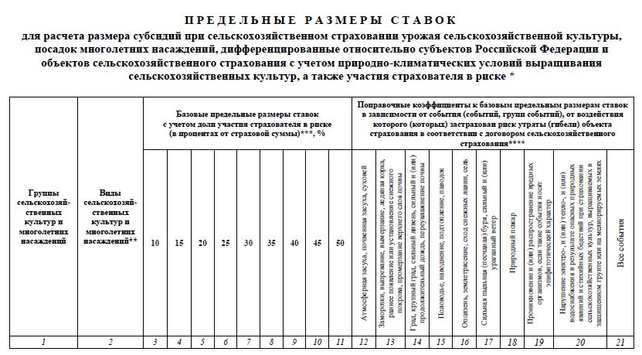
Выбор программы страхования (по отдельным рискам)
Зерновые культуры | Пшеница яровая | 6,7 | 5,6 | 4,4 | 3,4 | 2,6 | 2,4 | 1,9 | 1,6 | 1,3 | 0,5 | 0,4 | 0,3 | 0,1 | 0,0 | 0,0 | 0,0 | 0,0 | 0,1 | 1
Страховая премия (все риски):
22 500 руб. * 6,7% = 1 507 руб.
Страховая премия (атмосферная засуха):
22 500 руб. * 6,7% * 0,5 = 753 руб.
- 50%

Slide 12
Период страхования
Период страхования – период, в течение которого события относятся к страховым, то есть к событиям, убытки в результате которых возмещаются страховщиком при наступлении страхового случая.
Период страхования начинается с момента уплаты первого страхового взноса в полном объеме, но не ранее дня начала посева.
не защищено страхованием!
период страхования
(защищено страхованием!)
не более 15 дней
Град
Град
Период выращивания с/х культуры
Посев
Уплата 1-го взноса
Заключение договора
Уборка
Если событие имеет продолжительный характер и с момента его начала до вступления договора в силу прошло менее 25% продолжительности, то оно покрывается страхованием.

Slide 13
Подача документов на субсидирование
После заключения договора страхования и оплаты 50% страховой премии в течение 5 рабочих дней документы подаются в орган управления АПК для получения субсидий.
№ п/п | Примерный перечень документов
1 | заявление о перечислении целевых средств
2 | справку о размере целевых средств
3 | копию договора сельскохозяйственного страхования
4 | выписку из отчета о платежеспособности страховой организации
Перечень документов определяется региональным нормативным правовым актом.

Slide 14
Обязанности страхователя
- соблюдать агротехнику, в том числе выполнять все мероприятия, предусмотренные технологической картой
- письменно согласовать со Страховщиком внесение изменений в технологическую карту
- предоставить Страховщику возможность произвести осмотр посевных площадей;
- если посевы сельскохозяйственных культур погибли в результате страховых событий, и по агротехническим срокам возможен пересев, то произвести пересев. При признании произошедшего события, ставшего причиной проведения подсева, страховым случаем, затраты Страхователя на пересев возмещаются страховщиком.

Slide 15
Этапы урегулирования убытка
№ п/п | Действия Страховщика | Срок
1 | Запрос дополнительных документов после получения заявления на выплату | 7 дней
2 | после получения всех документов Страховщиком принимается решение: - о признании события страховым случаем / об отказе в страховой выплате; - о проведении страхового расследования | 15 дней
3 | Уведомить Страхователя о принятом решении после принятия решения | 3 дня
4 | Страховая выплата с даты принятия решения | 10 дней

Slide 16
Если наступил страховой случай
Уведомить Страховщика о событии, имеющем признаки страхового, незамедлительно любым доступным способом, а также в письменной форме в течение 3 рабочих дней (п. 8.5.1. Правил страхования)
1
2
Принять все разумные и доступные меры по предотвращению и уменьшению ущерба урожая
3
Сохранить пострадавшие с/х культуры, в том виде, в котором они оказались после наступления страхового события
4
Совместно со Страховщиком участвовать в обследовании пострадавших культур, в том числе при определении урожайности перед началом уборки о чем обязательно заблаговременно уведомить страховщика до начала уборки
5
8.2.12. направить Страховщику Заявление на выплату страхового возмещения в течение 5 рабочих дней после окончания уборки

Slide 17
Документы для урегулирования убытка
№ п/п | Наименование документа
1 | договор сельскохозяйственного страхования
2 | документы, подтверждающие уплату страховой премии
3 | письменное сообщение о наступлении события
4 | акты обследования сельскохозяйственных культур (в том числе определения урожайности на корню), составленные с участием представителей Страховщика
5 | формы 29-сх и 2-фермер/ 4-СХ и 1-фермер с отметкой Росстата
6 | документы, подтверждающие наличие события
Страховщиком могут быть дополнительно запрошены документы, предусмотренные п. 9.6. Правил страхования

Slide 18
Страховая выплата
  Страховым случаем признается снижение урожая по сравнению с запланированным в результате событий, предусмотренных договором страхования
Культура | Пшеница яровая
Цена реализации | 900 руб./ц
Планируемый урожай | 1000 ц
Франшиза | 10% (90 000 руб.)
Фактический урожай | 200 ц
Застрахованные события | Суховей
Произошедшие события | Вымерзание, суховей
Расчет размера убытка:
(1000 ц – 200 ц) * 900 руб./ц * ½ = 360 000 руб.
Расчет размера выплаты:
360 000 руб. – 90 000 руб. = 270 000 руб.

Slide 19
Дополнительные программы
Возможности дальнейшего развития
Дополнительные программы страхования (могут разрабатываться НСА по согласованию с Минсельхозом, Минфином и ЦБ РФ).
«Нормативные затраты»
Низкая стоимость
«Пересев»
Низкая стоимость
«Индекс урожайности»
Низкая стоимость
Короткие сроки получения страховой выплаты
Простой порядок урегулирования убытков
Сочетается с ЧС
Короткие сроки получения страховой выплаты
Простой порядок урегулирования убытков
При режиме ЧС справка компетентного органа не требуется.
Снижение стоимости полиса за счет космического мониторинга
Простой порядок урегулирования убытков, в т.ч. небольшой перечень документов
«Теплица»
Адаптирована к рискам тепличного овощеводства
Размер выплаты определяется по снижению урожайности с/х культуры в административном районе по сравнению со средней пятилетней урожайностью
Размер выплаты определятся исходя из нормативной стоимости возделывания 1 га и площади гибели
Покрывает затраты на пересев озимых (по норм. стоимости)
Учитывает специфику тепличного производства

Slide 20

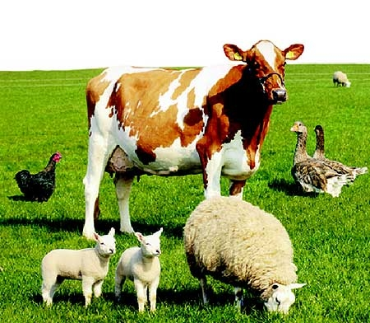
Страхование сельскохозяйственных животных с государственной поддержкой

Slide 21
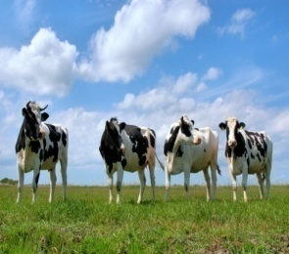
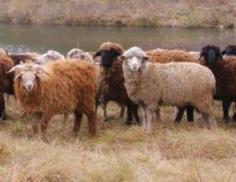
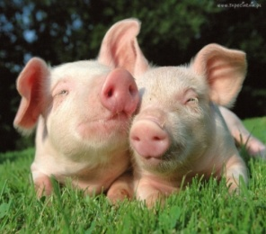
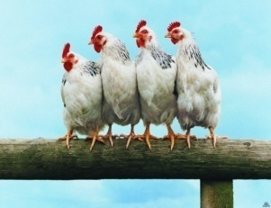
Виды сельхозживотных, подлежащих страхованию с господдержкой в 2019 г.
Перечень животных, подлежащих страхованию с господдержкой, ежегодно определяется Планом с/х страхования
До 01.03.2019 г.
Приказ Минсельхоза России №483 от 30.10.2018 г.
 | крупный рогатый скот (буйволы, быки, волы, коровы, яки) за исключением телят в возрасте до 2-х месяцев
 | мелкий рогатый скот (козы, овцы) за исключением козлят и ягнят в возрасте до 4-х месяцев
 | свиньи за исключением поросят в возрасте до 4-х недель
 | птица яйценоских пород и птица мясных пород (гуси, индейки, куры, перепелки, утки, страусы), цыплята-бройлеры без ограничений по возрасту

Slide 22
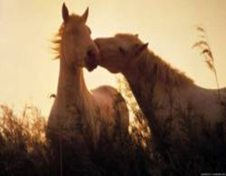
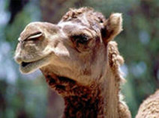
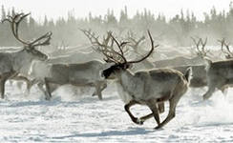
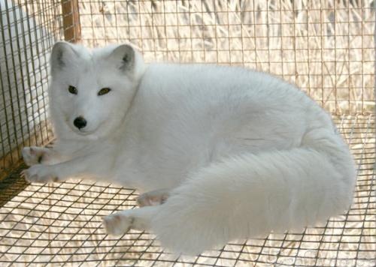

Виды сельхозживотных, подлежащих страхованию с господдержкой в 2019 г.
 | Лошади, лошаки, мулы, ослы за исключением молодняка в возрасте до 4-х месяцев
 | Верблюды за исключением верблюжат в возрасте до 4-х месяцев
 | Олени (маралы, пятнистые олени, северные олени) за исключением молодняка в возрасте до 4-х месяцев
 | Кролики, пушные звери за исключением молодняка в возрасте до 4-х месяцев
 | Семьи пчел

Slide 23
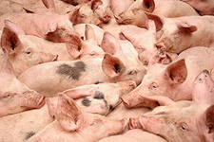
Страховой риск
Утрата (гибель)٭ сельскохозяйственных животных - имевшие место в период действия договора сельскохозяйственного страхования падеж или убой (уничтожение) сельскохозяйственных животных в результате наступления страховых событий

Slide 24
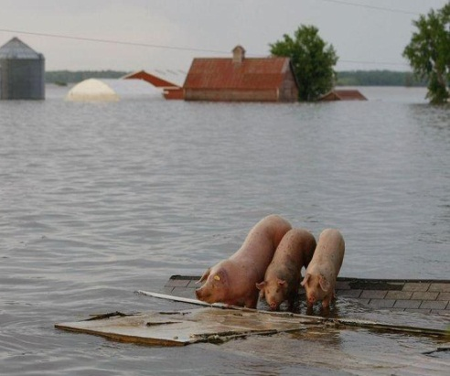

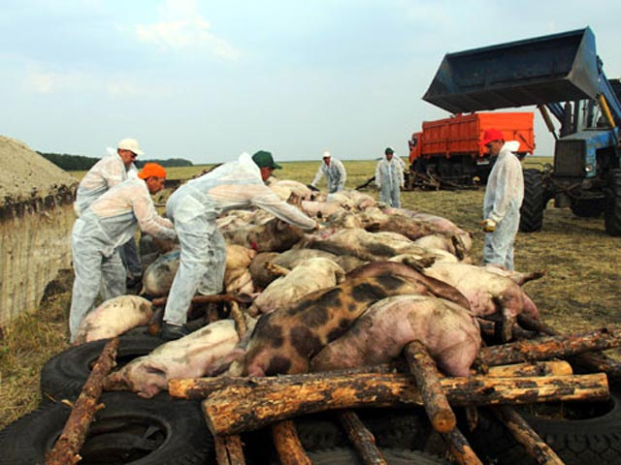
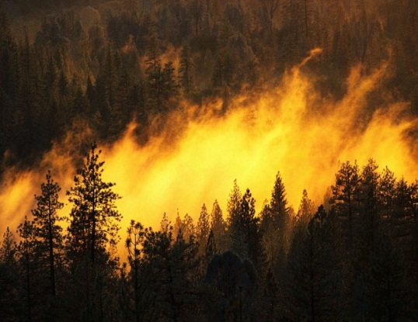
Страховые события
1. Заразные болезни животных (согласно перечня, утвержденного Приказом МСХ РФ № 242 от 24 июня 2013 г. , содержащий 62 болезни)
2. Массовые отравления - внезапное отравление ядовитыми травами или веществами, в том числе кормами
3. Стихийные бедствия (удар молнии, землетрясение, пыльная буря, ураганный ветер, сильная метель, буран, наводнение, обвал, лавина, сель, оползень)
4. Нарушение снабжения электрической, тепловой энергией, водой в результате стихийных бедствий, если условия содержания сельскохозяйственных животных предусматривают обязательное использование электрической, тепловой энергии, воды
5. Пожар
+ риск:
возникновение на территории страхования очага заразной болезни животных для ликвидации которого по решению компетентных органов производится убой (уничтожение)
24

Slide 25
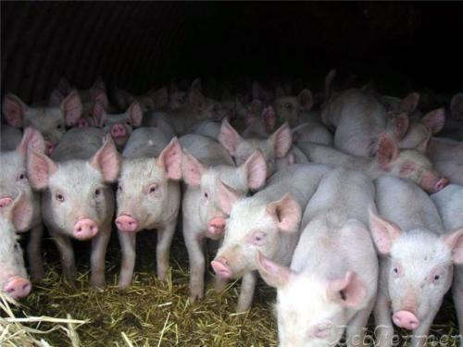
Особенности договора страхования с господдержкой
В соответствии со статьей 4 Федерального закона № 260-ФЗ договор сельскохозяйственного страхования в отношении сельскохозяйственных животных заключается
на все имеющееся у сельхозтоваропроизводителя поголовье сельскохозяйственных животных одного или определенных видов в субъекте РФ
на срок не менее чем один год.

Slide 26
Франшиза
Франшиза – часть убытков, которая не подлежит возмещению!
Договор страхования сельскохозяйственных животных может предусматривать установление:
- безусловной франшизы
- агрегатной безусловной франшизы.
Франшиза
Если по совокупности страховых случаев общая сумма убытков не превышает агрегатной безусловной франшизы, то такие убытки не подлежат возмещению Страховщиком.

Slide 27
Документы, прилагаемые к заявлению на страхование
Для принятия решения о заключении договора сельскохозяйственного страхования Страховщик вправе дополнительно к заявлению на страхование запросить от Страхователя (Выгодоприобретателя) документы, характеризующие степень страхового риска (п. 7.2.2. Правил)
№ п/п | Наименование документа
1 | Договор купли-продажи, договор аренды, накладные, инвентаризационная опись, данные бухгалтерского учета
2 | Заключение государственной ветеринарной службы о состоянии животных, результаты проведенных диагностических исследований, справки от ветеринарной службы хозяйства с указанием данных о проведении профилактических мероприятий
3 | Заключение государственной ветеринарной службы об эпизоотическом благополучии хозяйства (справка от государственной ветеринарной службы, осуществляющей контроль местности, в которой расположено хозяйство)
Страховщиком могут быть запрошены иные документы, согласно п. 7.2.3 Правил.

Slide 28
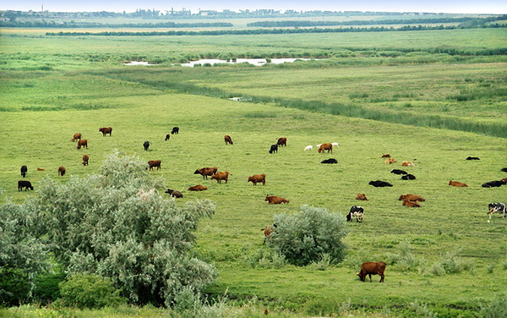
Территория страхования
При заключении договора сельскохозяйственного страхования необходимо четко определить территорию страхования٭:
● субъект РФ;
● муниципальный район;
● населенный пункт;
● название предприятия;
● номер и наименование живот-ских помещений;
● место выпаса (если животные выпасаются).
Животные считаются застрахованными при условии, что они находятся в пределах указанной в договоре сельскохозяйственного страхования территории страхования
٭Территория страхования - территория, в пределах которой должны произойти события, перечисленные в договоре страхования, для того, чтобы Страховщик мог рассматривать их в качестве страховых случаев.

Slide 29
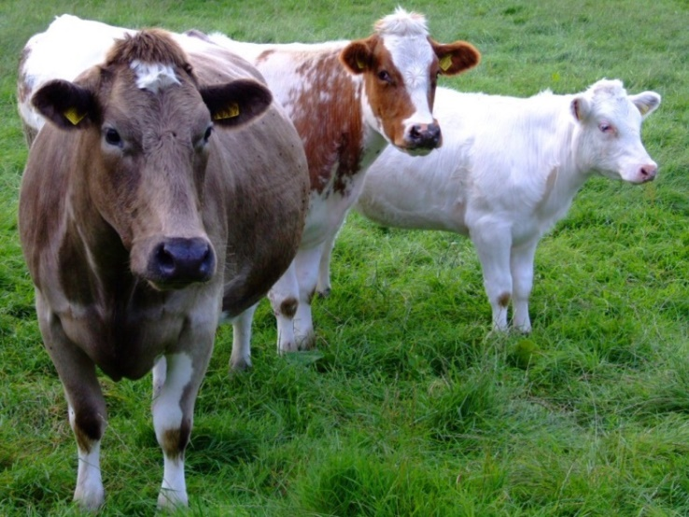
Стоимость страхования
 | Франшиза,%
Показатель | 0 | 30
Страховая сумма, руб. | 50 000 | 40 000
Страховой тариф*, % | 1,92 | 0,96
Страховая премия, руб. | 960 | 384
Премия, оплачиваемая аграрием, руб. | 480 | 192
Страховая выплата, руб. | 50 000 | 28 000
Для удобства расчетов страховой тариф приравнен к ставке субсидирования. На практике тариф ниже чем ставка субсидирования (особенно для крупных хозяйств).
Notes:
Хочу обратить Ваше внимание, что на практике страховые тарифы могут быть ниже ставок субсидирования.

Slide 30
Страховой случай
  Страховым случаем признается утрата (гибель) животных
  в результате воздействия событий, предусмотренных ФЗ-260
  в период страхования, обусловленного договором страхования,
  на территории страхования.
    Если заболевание выявлено в период страхования, то убыток покрывается страхованием независимо от момента утраты (гибели) животных.

Slide 31

Если наступил страховой случай
Уведомить Страховщика о событии, имеющем признаки страхового, незамедлительно любым доступным способом, а также в письменной форме в течение 3 рабочих дней
(п. 8.5.1. Правил страхования)
1
Незамедлительно сообщить о случившемся событии в компетентные органы:
при возникновении заболевания, а также массовом отравлении - в государственную ветеринарную службу;
при пожаре - в МЧС России, правоохранительные органы и государственную ветеринарную службу;
при стихийном бедствии - в МЧС России, Росгидромет и государственную ветеринарную службу;
в случае нарушения электроснабжения, теплоснабжения или водоснабжения –в территориальные органы Ростехнадзора и другие компетентные органы, а также государственную ветеринарную службу.
2
3
Сохранить картину произошедшего события до приезда представителя страховой компании. Провести фото/видеосъемку картины происшедшего события
4
Предоставить страховой организации все необходимые документы по случившемуся событию (с приложением фото-, видеоматериалов) предоставлять Страховщику и/или эксперту возможность беспрепятственного обследования животных
5
Направить Страховщику Заявление на выплату страхового возмещения не позднее 45 (сорока пяти) рабочих дней после наступления страхового случая (п. 8.9.10 Правил страхования)

Slide 32

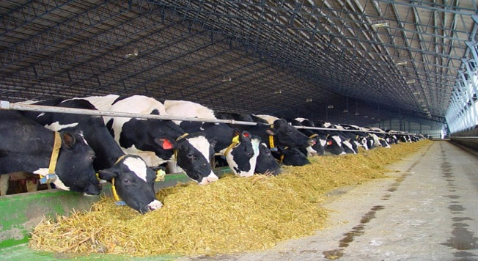

Не покрывается страхованием
1) в результате любых событий, в том числе предусмотренных договором страхования животных, но наступивших или начавшихся до срока страхования;
2) в результате нарушения правил и норм содержания и кормления животных и/или невыполнения предписания государственной ветеринарной службы;
3) в период нахождения животных на профилактическом карантинировании;
4) за пределами территории страхования, указанной в договоре страхования;
5) вследствие того, что Страхователь умышленно не принял разумных и доступных ему мер, чтобы уменьшить возможные убытки

Slide 33
Определение размера утраты (гибели)
Размер утраты (гибели) с/х животных в результате наступления событий, предусмотренных ФЗ-260, определяется по каждому страховому случаю по каждой половозрастной группе по формуле:
L (шт./кг) – количество голов животных (массы живого веса, шт. пчелосемей), утраченных (погибших) в результате страховых событий;
C (руб.) - стоимость одной головы (единицы живого веса) в соответствии с договором сельскохозяйственного страхования;
P (руб.) - стоимость реализованных годных остатков.
*Стоимость реализованных годных остатков (мяса, субпродуктов, шкур, шкурок и др.) определяется на основании документов от перерабатывающих предприятий, или закупочных организаций (счет, товарная накладная, кассовый чек, платежное поручение и др.).

Slide 34
Спасибо
за внимание!
Национальный союз агростраховщиков
Тел/факс +7 (495) 782-04-99
info@naai.ru
www.naai.ru

